Slide 1


Slide 2


Slide 3
Tập Hát Cộng Đoàn

Slide 4
Thánh Vịnh 95 – Lm Thái Nguyên
Hãy loan truyền những công việc lạ lùng của Chúa. Hãy loan truyền Thánh Danh Ngài giữa chư dân.

Slide 5
Alleluia-Alleluia.
Chúa nói: "Các con hãy ra đi giảng dạy muôn dân, và đây Thầy ở cùng các con mọi ngày cho đến tận thế”. Alleluia.

Slide 7
Ca Nhập lễ
LÚA CHÍN ĐẦY ĐỒNG
Lm. Thiên Ân

Slide 8
Tk1: Đồng lúa đã trổ bông vàng úa, đong đưa trước gió lay nhè nhẹ, chờ đón những cánh tay gặt hái, đem về, đem về cho chủ thôi.

Slide 9
Tk4: Nguyện Chúc chúc phúc cho đời ai, hy sinh dám sống đời thợ gặt, để nước Chúa mãi luôn rộng mở, cho tình, cho tình yêu thẳm sâu.

Slide 10
Đk: Lúa chín đầy đồng mà sao thiếu thợ gặt. Xin Chúa hãy ban cho nhiều thợ gặt đến. Lúa chín đầy đồng mà sao thiếu thợ gặt. Xin Chúa hãy sai thợ gặt gánh lúa về.

Slide 12
KINH VINH DANH
Ca Lên Đi 2

Slide 13
Chủ tế: Vinh danh Thiên Chúa trên các tầng trời.
Cộng đoàn: Và bình an dưới thế, bình an dưới thế cho người thiện tâm.

Slide 14
Chúng con ca ngợi Chúa.
Chúng con chúc tụng Chúa.
Chúng con thờ lạy Chúa.
Chúng con tôn vinh Chúa.

Slide 15
Chúng con cảm tạ Chúa vì vinh quang cao cả Chúa.
Lạy Chúa là Thiên Chúa, là Vua trên trời, là Chúa Cha toàn năng.

Slide 16
Lạy Con Một Thiên Chúa Chúa Giê-su Ki-tô.
Lạy Chúa là Thiên Chúa, là Chiên Thiên Chúa, là Con Đức Chúa Cha.

Slide 17
Chúa xoá tội trần gian, xin thương, xin thương, xin thương xót chúng con.
Chúa xoá tội trần gian, xin nhận lời chúng con cầu khẩn.

Slide 18
Chúa ngự bên hữu Đức Chúa Cha, xin thương, xin thương, xin thương xót chúng con.

Slide 19
Vì lạy Chúa Giê-su Ki-tô, chỉ có Chúa là Đấng Thánh, chỉ có Chúa là Chúa, chỉ có Chúa là Đấng Tối Cao, cùng Đức Chúa Thánh Thần trong vinh quang Đức Chúa Cha. A-men. A-men.

Slide 20
KINH VINH DANH

Slide 21
Chủ tế: Vinh danh Thiên Chúa trên các tầng trời.
A+B: Và bình an dưới thế cho người thiện tâm.

Slide 22
A: Chúng con ca ngợi Chúa.
B: Chúng con chúc tụng Chúa.
A: Chúng con thờ lạy Chúa.
B: Chúng con tôn vinh Chúa.

Slide 23
A: Chúng con cảm tạ Chúa vì vinh quang cao cả Chúa.
B: Lạy Chúa là Thiên Chúa, là Vua trên trời, là Chúa Cha toàn năng.

Slide 24
A: Lạy con một Thiên Chúa, Chúa Giêsu Kitô.
B: Lạy Chúa là Thiên Chúa, là Chiên Thiên Chúa là Con Đức Chúa Cha.

Slide 25
A: Chúa xóa tội trần gian, xin thương xót chúng con.
B: Chúa xóa tội trần gian, xin nhậm lời chúng con cầu khẩn.

Slide 26
A: Chúa ngự bên hữu Đức Chúa Cha, xin thương xót chúng con.
B: Vì lạy Chúa Giêsu Kitô, chỉ có Chúa là Đấng Thánh.

Slide 27
Chỉ có Chúa là Chúa, chỉ có Chúa là đấng tối cao.
A+B: Cùng Đức Chúa Thánh Thần trong vinh quang Đức Chúa Cha. Amen.

Slide 29


Slide 30
Thánh Vịnh 95
Lm. Thái Nguyên
(3 câu)

Slide 31
Đk: Hãy loan truyền những công việc lạ lùng của Chúa. Hãy loan truyền Thánh Danh Ngài giữa chư dân.

Slide 32
Tk1: Hãy ca mừng Thiên Chúa bài ca mới. Hỡi toàn thể địa cầu hãy vui mừng. Hãy ca mừng Thiên Chúa chí tôn. Hãy chúc tụng hiển Danh Thánh Người.

Slide 33
Đk: Hãy loan truyền những công việc lạ lùng của Chúa. Hãy loan truyền Thánh Danh Ngài giữa chư dân.

Slide 34
Tk2: Hãy ca mừng Thiên Chúa Đấng cứu thoát. Ngày ngày hãy loan truyền ơn cứu độ. Hãy tường thuật vinh quang khắp nơi. Ca khen Ngài quyền năng giữa đời.

Slide 35
Đk: Hãy loan truyền những công việc lạ lùng của Chúa. Hãy loan truyền Thánh Danh Ngài giữa chư dân.

Slide 36
Tk3: Hãy dâng tặng Thiên Chúa ngàn dân hỡi. Dâng tặng Chúa uy quyền với vinh dự. Hát khen mừng Thiên Chúa chí nhân. Chúa hiển trị ngàn dân kính thờ.

Slide 37
Đk: Hãy loan truyền những công việc lạ lùng của Chúa. Hãy loan truyền Thánh Danh Ngài giữa chư dân.

Slide 38
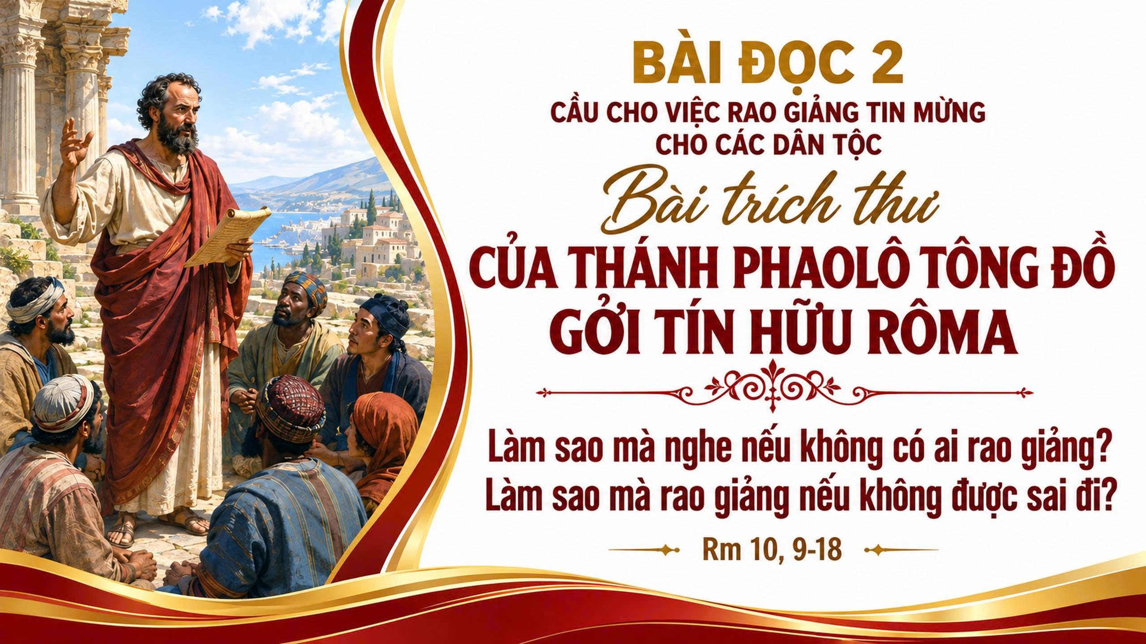

Slide 39
Alleluia-Alleluia.
Chúa nói: "Các con hãy ra đi giảng dạy muôn dân, và đây Thầy ở cùng các con mọi ngày cho đến tận thế”. Alleluia.

Slide 41
KINH TIN KÍNH

Slide 42
Tôi tin kính một Thiên Chúa là Cha toàn năng, Đấng tạo thành trời đất, muôn vật hữu hình và vô hình.

Slide 43
Tôi tin kính một Chúa Giêsu Kitô, Con Một Thiên Chúa, Sinh bởi Đức Chúa Cha từ trước muôn đời.

Slide 44
Người là Thiên Chúa bởi Thiên Chúa, Ánh Sáng bởi Ánh Sáng, Thiên Chúa thật bởi Thiên Chúa thật,

Slide 45
được sinh ra mà không phải được tạo thành, đồng bản thể với Đức Chúa Cha: nhờ Người mà muôn vật được tạo thành.

Slide 46
Vì loài người chúng ta và để cứu độ chúng ta, Người đã từ trời xuống thế.

Slide 47
Bởi phép Đức Chúa Thánh Thần, Người đã nhập thể trong lòng Trinh Nữ Maria, và đã làm người.

Slide 48
Người chịu đóng đinh vào thập giá vì chúng ta, thời quan Phongxiô Philatô; Người chịu khổ hình và mai táng, ngày thứ ba Người sống lại như lời Thánh Kinh.

Slide 49
Người lên trời, ngự bên hữu Đức Chúa Cha, và Người sẽ lại đến trong vinh quang để phán xét kẻ sống và kẻ chết, Nước Người sẽ không bao giờ cùng.

Slide 50
Tôi tin kính Đức Chúa Thánh Thần là Thiên Chúa và là Đấng ban sự sống, Người bởi Đức Chúa Cha và Đức Chúa Con mà ra,

Slide 51
Người được phụng thờ và tôn vinh cùng với Đức Chúa Cha và Đức Chúa Con: Người đã dùng các tiên tri mà phán dạy.

Slide 52
Tôi tin Hội Thánh duy nhất thánh thiện công giáo và tông truyền.

Slide 53
Tôi tuyên xưng có một Phép Rửa để tha tội. Tôi trông đợi kẻ chết sống lại và sự sống đời sau. Amen.

Slide 55


Slide 56
Ca Dâng Lễ
Nguyện Dâng
Đức Huân

Slide 57
PK: Từ khắp bốn phương con tiến về. Về đây hiệp lòng dâng lên Chúa. Tình mến yêu thiết tha, niềm kính tin không nhòa. Câu tạ lỗi câu nguyện ước đời con..

Slide 58
***: Từ cuộc sống tháng năm trên thế trần. Về đây hiệp lòng dâng lên Chúa. Của lễ con hiến dâng, nhỏ bé trước Thánh Nhan. Nguyện Chúa xin thương nhận cho đoàn con.

Slide 59
Đk: Bánh thơm từ lúa miến đơm bông. Hiến dâng cùng khúc hát ca ngân. Nước trong hòa với chén rượu nồng, hòa hiệp lòng thành con kính dâng Ngài.

Slide 60
Coda: Hạnh phúc chứa chan cho tấm lòng. Được về hợp đoàn dân con Chúa. Nguyện Chúa thương đỡ nâng, dìu bước trên thế trần về đến phúc ân con hằng mong.

Slide 63
Ca Hiệp Lễ
Tình Yêu Chúa
Fale

Slide 64
Tk1: Vì Chúa yêu con, Chúa tác tạo sông núi trời mây. Vì Chúa yêu con, dựng nên con hồn xác đẹp thay. Ngài tặng ban muôn trăng sao trên trời, biển rộng núi cao, bao hương hoa cho đời. Hè về tiếng ve, Cha ban gió nhẹ, tình Ngài đốt lên, sưởi ấm đông về.

Slide 65
Đk: Tình yêu Chúa ngàn năm chẳng phai. Tình yêu Chúa vẫn luôn ngất ngây. Một tình yêu dìu con bước đi, có Chúa cùng đi, gian khó ngại chi. Dù tương lai đời bao đổi thay, con vẫn mong yêu Chúa đêm ngày. Bản tình ca ngày đêm thiết tha: “Chúa thuộc về con – con thuộc về Chúa”.

Slide 66
Tk3: Vì Chúa yêu con, ban Thánh Thần hướng dẫn đời con. Vì Chúa yêu con, Ngài sai con đi khắp mọi nơi. Để con dám sống chứng tá Nước Trời, để con trở nên muối đất ướp mặn đời. Đời ai bất an con đem an bình đời người khóc than, con thắp hi vọng.

Slide 67
Tk2: Vì Chúa yêu con, Chúa giáng trần đến ở cùng con. Vì Chúa yêu con, Ngài chịu chết để cứu chuộc con. Đời hạnh phúc có Chúa bước song hành, biển đời gió sương, Chúa dẫn lối an lành. Ngài gọi bước theo, con đi theo Ngài, Ngài gọi hiến dâng, con hiến dâng Ngài.

Slide 69
Ca kết lễ
ĐI TRONG THẦN KHÍ
Cung Trầm

Slide 70
Đk: Cùng đi trong Thần Khí tìm ý Chúa trên mọi nẻo đường. Cùng đi trong Thánh Thần với Lời Chúa là ngọn đèn soi. Dẫu có bóng tối nghi nan, hay cơn giông tố dâng tràn. Luôn chung lòng chung sức truyền rao niềm vui Tin Mừng.

Slide 71
Tk1: Lời Ngài gọi con đi, lòng còn ngại chi. Xin thánh ân tuôn tràn dìu con bước trong bình an. Gieo ơn cứu độ vào tâm hồn nhân thế sống mến thương hiệp thông trọn tin yêu và cậy trông.

Slide 72
Đk: Cùng đi trong Thần Khí tìm ý Chúa trên mọi nẻo đường. Cùng đi trong Thánh Thần với Lời Chúa là ngọn đèn soi. Dẫu có bóng tối nghi nan, hay cơn giông tố dâng tràn. Luôn chung lòng chung sức truyền rao niềm vui Tin Mừng...

